Slide 1



Slide 2

Cléo!
Meu cartão para 2019, é uma tela em branco,
para que ali deposites mentalmente os sonhos ,
que desejas para ti, e para os que amas!
E peço à Deus e que te faça feliz em teus caminhos!
Beijos, Cema

Slide 3
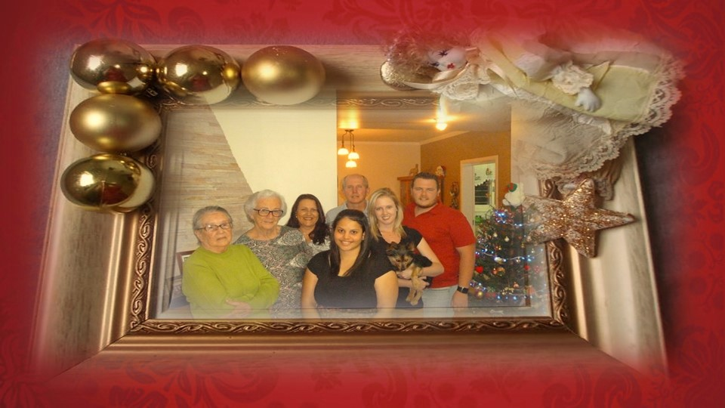

Slide 4

BOAS FESTAS
Cema Raizer

Slide 5
Não é a linguagem
do vento
à me confundir...

Slide 6


Slide 7
Não é o barulho do mar
à me iludir...
Poderia ser a luz
do Luar...

Slide 8


Slide 9
Ou a sinfonia
dos pássaros ao entardecer...
Sempre é Natal!

Slide 10


Slide 11
As inconfundíveis
e ricas mensagens que
chegam de todos através de ti
e de ti...
Cema Raizer

Slide 12


Slide 13
Querida Cléo:
BOM NATAL E ANO NOVO PROMISSOR
pra você e todos os que te fazem feliz!
Amigos, emocionada estou! Uma surpresa linda que recebi
da amiga e artista Cema Raizer. Obrigada por existir!
Cada comentário seu no meu (Nosso)canal no Youtube é um bálsamo,
mas não só pra mim, mas para todos os Poetas que lá estão.
Aqui, fica registrado o meu abraço e de TODOS os Poetas amigos
Que receberam bênçãos vindas de ti!
VOCÊ nos faz FELIZ!!!

Slide 14

Cema Raizer
Cléo Menegatt

Slide 15
Imagens: Internet e Acervo Pessoal
Texto: Cema Raizer
Música: Luz Divina de Roberto Carlos-Juan Lopez (Flauta de Pan)
www.pinterest.com/cleonicemenegat/vídeos
www.sergrasan.com/cleoslides
Canal no Youtube:
https://www.youtube.com/channel/UCOqGbdkljrk4Oo-W1JKI0MA/videos?view_as=subscriber
Criação, Formatação e Edição:
Cléo Menegatt
cmenegatt2016@gmail.com

